Slide 1

RELACIÓN TAXONÓMICA DE LAS ESPECIES BACTERIANAS CON LOS MEDIOS ECOLOGICOS MEDIANTE BASES DE DATOS RELACIONALES
Mikel Aguirre Rodrigo

Slide 2
Esquema
Introducción
La obtención de datos
La base de datos
Como se carga la base de datos
Actualización de la base de datos
Análisis de la base de datos
Conclusiones

Slide 3
Introducción
Desde que se se utilizan las técnicas de secuenciación masiva (metagenómica) se describen mejor las interacciones entre las diferentes especies de cada ecosistema.
Para ello es necesario analizar cada caso extrayendo toda la información posible referente al medio y a la especie
A medida que se realizan más metagenomas, la información que se puede extraer de cada medio será mas fiable a la hora de caracterizar ecosistemas

Slide 4
La obtención de los datos
Los datos con los que va a trabajar son procedentes del Genbank.
De esta base de datos se van a extraer solo las secuencias referentes al gen 16S de las bacterias.
De las entradas referentes al 16S, se va a realizar una parser sobre los campos con mayor interes para este trabajo.

Slide 5
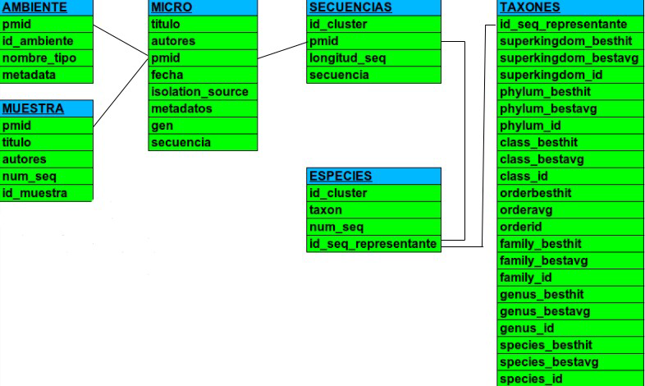
La base de datos

Slide 6
Cargar la base de datos
Bajar los archivos de la base de datos del Genbank.
Llevar a cabo el parser sobre los archivos y guardarlos en la base de datos.
A la hora de realizar el scrip hay que tener en cuenta numerosas diferencias entre las diversas entradas.

Slide 7
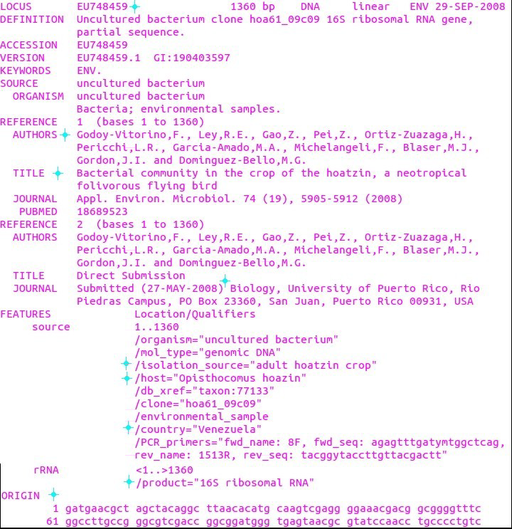

Slide 8
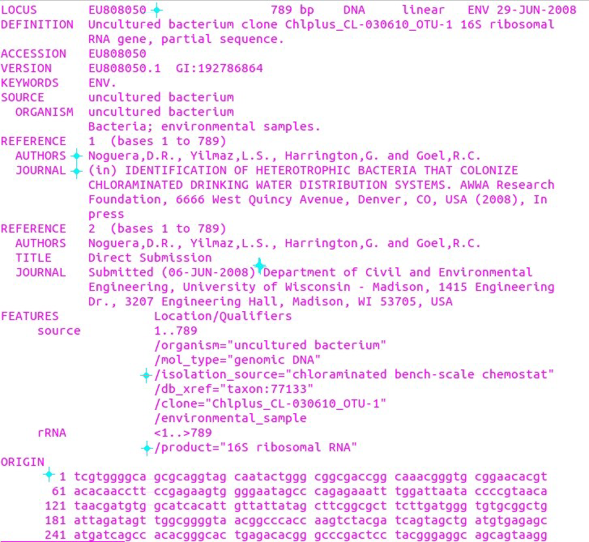

Slide 9
Una vez cargada la primera tabla
Datos referentes al medio de extracción de la muestra:
  Muestra (mediante el titulo y los autores)
  Medio de extracción
Datos referentes a la especie y la secuencia:
  Secuencias
  Taxonomía

Slide 10
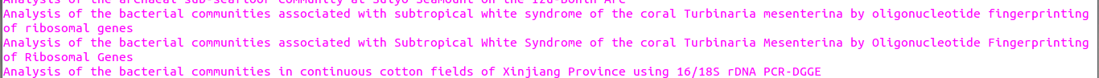
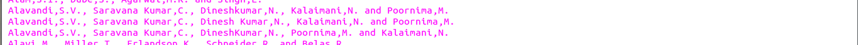
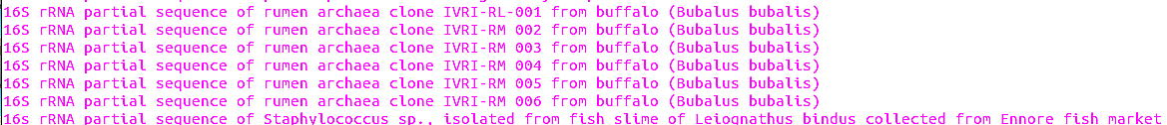
Para realizar la asignación de la muestra
Muestra = mismo titulo y autores
Hay que corregir los títulos y autores
  Modulo cpan: LevenshteinXS

Slide 11
Medio de extracción
Se extrae los siguientes campos de cada entrada (si las tiene):
  Medio de extracción
  Hospedador
  Coordenadas
  País

Slide 12
Asignación de las especies
Las secuencias se guardan en un fasta y se realiza los siguientes pasos:
  Eliminar las posibles secuencias con redundancias.
  Realizar un blast con las secuencias representantes del resultado anterior.

Slide 13
Eliminación de secuencias redundantes
Mediante el DC-HIT-EST:
  Porcentaje de similitud: 97%
  Coverage : 80%
De 3.349.676 secuencias totales
A 592.548 clusteres

Slide 14
Asignación de la taxonomía
Un blast mediante el programa blastall :
  E-value : 1e-03
  Tendiendo como base de datos taxonómica el greengenes:
    En este caso hay que bajarse el archivo en el que están todas las especies y secuencias relacionadas.
    Dicho archivo hay que darle un formato especial mediante ciertos programas

Slide 15
Guardar y relacionar cada secuencia con su taxonomía
A cada secuencia se le asigna una taxonomía en base a la mejor puntuación en cada nivel taxonómico.
Se guarda todos los datos recogidos en el blast
A cada secuencia se le asigna la taxonomía de la siguiente forma:
  Especies: desde 97%
  Géneros: desde 94%
  Familia y resto de niveles taxonómicos: 90%

Slide 16
Actualización de la base de datos
Este paquete de programas realizan los mismos pasos pero con un filtro:
  Si ya existe en la base de datos, no lo introduce, y pasa a la siguiente entrada.
  En el caso de las muestras:
    Primero busca si pertenece a una muestra ya existente, y posteriormente asigna la entrada a dicha muestra
    En caso de que no encuentre ninguna
    Crea una muestra nueva

Slide 17
Actualización de la base de datos
Para asignar las especies de las nuevas entradas, el primer parser crea un fasta solo con las secuencias nuevas.
El fasta de las secuencias nuevas se concatena junto con el fasta que devolvió el primer CD-HIT-EST con las secuencias sin redundancias
Posteriormente se realiza otra vez el CD-HIT-EST sobre ese archivo con el fin de encontrar clusters nuevos

Slide 18
Actualización de la base de datos
Con las secuencias que creen un cluster nuevo se realizará un blast y posteriormente se les asignará el taxón correspondiente a su tabla.
Las secuencias que se hayan asignado a un cluster ya existente se les asignará su propia taxonomía.

Slide 19
Análisis de la base de datos
El fin de todo este proceso de clasificación era poder clasificar los taxones en los medios descritos.
  Analizar las interacciones entre especies
  Las estructura microbianas de ciertos medios
También se puede sacar información bibliográfica de la base de datos: la evolución de la cantidad de secuencias y especies en la base de datos a lo largo de los años, las publicaciones de cada autor, ...

Slide 20
Análisis de la base de datos
Para que la clasificación de especies en medios ecológicos sea fiable habría que realizar un análisis mediante text-mining:
  Porque no existe un criterio a la hora de asignar el medio (agua marina, mar, océano, aguas de la costa, …)
Es recomendable tener la base de datos actualizada para que todos los errores que puedan existir referentes a la taxonomía se puedan ir corrigiendo.

Slide 21
Conclusiones
Una vez cargada la base de datos se puede sacar múltiple información referente a la taxonomía y a los medios ecológicos
Es un trabajo incompleto, y por yo tanto todavía quedaría trabajo que realizar:
  Text-mining para los medios ecológicos
  Análisis de interacción entre especies

Slide 22
Muchas gracias!

